Slide 2
Librería
Javax.EJB
Es el paquete primordial para el uso del API Enterpise Java Beans.
Contienes las clases e interfaces que definen los contratos entre los EJB y sus clientes y entre los EJB y el contenedor de EJB.
https://docs.oracle.com/javaee/7/api/javax/ejb/package-summary.html

Slide 3
Librería
Java.sql
Colección de interfaces Java y métodos de gestión de manejadores de conexión hacia cada modelo específico de base de datos. Un manejador de conexiones hacia un modelo de base de datos en particular es un conjunto de clases que implementan las interfaces Java y que utilizan los métodos de registro para declarar los tipos de localizadores a base de datos (URL) que pueden manejar.
https://docs.oracle.com/javase/7/docs/api/java/sql/package-summary.html

Slide 4
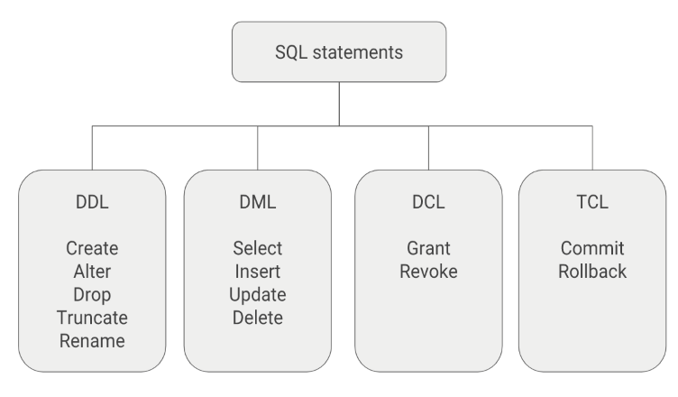
Instrucciones SQL
Instrucciones SQL
Notes:
Data definition language (DDL)
Data manipulation language (DML).
DCL (Data Control Language)
TCL (Transactional Control Language):

Slide 5
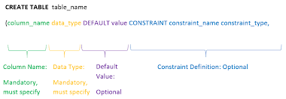
Instrucciones SQL
Estructura Create

Slide 6
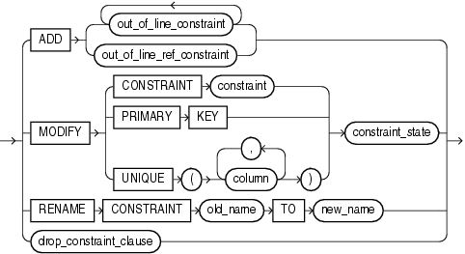
Instrucciones SQL
Estructura alter

Slide 7

Instrucciones SQL
Estructura DROP - TRUNCATE
Notes:
DROP, elimina todo, datos y tabla.
TRUNCATE, no borra la tabla, resetea los contadores de autoincremento.

Slide 8
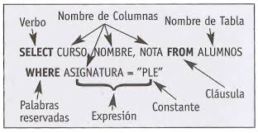
Instrucciones SQL
Estructura Select

Slide 9
Instrucciones SQL
Estructura Insert

Slide 10
Instrucciones SQL
Estructura UPDATE

Slide 11

Instrucciones SQL
Estructura DELETE

Slide 12
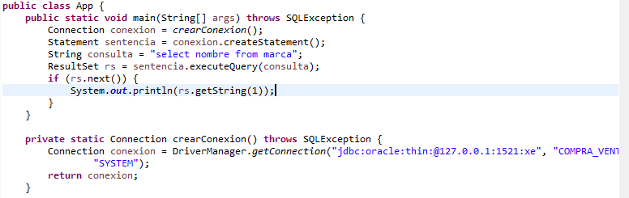
Ejemplo ejecución SQL
Ejemplo en IDE

Slide 13
Generalidades Oracle
Generalidades oracle
Existen dos tipos de funciones:
Funciones a nivel de fila
Funciones a nivel de múltiples filas
Funciones a nivel de fila. Tipos:
Carácter
Número
Fecha
Conversión
Funciones a nivel de grupo. Tipos:
Manipulan grupos de filas y devuelven un resultado por cada uno de ellos.

Slide 14
SQL
FUNCIONES CARACTERES
Pueden ser de dos tipos:
Funciones de conversión
Funciones de manipulación de caracteres
De manipulación de caracteres:
CONCAT: Concatena dos valores.
SUBSTR: Extrae una subcadena.
LENGTH: Devuelve la longitud de la cadena.
INSTR: Devuelve la posición de un carácter o subcadena.
LPAD: Justifica a la derecha la cadena.
RPAD: Justifica a la izquierda la cadena.
De conversión:
LOWER , UPPER e INITCAP
Notes:
Atención: Usar una función de conversión dentro de la cláusula WHERE puede ser altamente ineficiente porque si la columna afectada forma parte de un índice éste lo desactiva, provocando un bajo rendimiento.

Slide 15
SQL
Funciones numéricas
ROUND (columna | expresión, n)
Redondea a n posiciones decimales. Si se omite n, no se redondea con decimales.
TRUNC (columna | expresión, n)
Trunca en la enésima posición decimal. Si se omite n, sin lugares decimales.
MOD (m, n)
Devuelve el resto de la división de m por n.

Slide 16
SQL
Funciones de fecha
MONHTS_BETWEEN (fecha1, fecha2)
Número de meses entre dos fechas. El resultado puede ser positivo o negativo.
ADD_MONTHS (fecha, n)
Añade n meses a fecha, según calendario. N debe de ser un número entero y puede ser negativo.
NEXT_DAY (fecha, caracter)
Devuelve la fecha del día especificado (carácter) siguiente a fecha. Carácter puede ser un número representando un día o una cadena de caracteres, p.ej. FRIDAY.

Slide 17
SQL
Funciones de fecha
LAST_DAY (fecha)
Devuelve la fecha del último día del mes que contiene fecha.
ROUND (fecha , [fmt])
Cuando no se especifica ningún formato, devuelve la fecha del primer día del mes contenido en fecha. Si fmt=YEAR, encuentra el primer día del año.
TRUNC (fecha [,fmt])
Devuelve la fecha con la porción del día truncado en la unidad especificada por el modelo de formato fmt.

Slide 18
SQL
Funciones de conversión
TO_CHAR (número | fecha [fmt])
TO_NUMBER (char)
TO_DATE (char [fmt])
NVL (expr1, expr2)
DECODE (col |expression, busqueda1 , resultado [, expression, busqueda1 , resultado] [,default])
Notes:
Decode: Descifra una expresión después de compararla con cada valor de búsqueda. Si la expresión es la misma que la búsqueda, se devuelve el resultado. Si se omite el valor por defecto, se devolverá un valor nulo donde una búsqueda no coincida con ninguno de los valores resultantes.

Slide 19
REST
REST
Transferencia de Estado Representacional (Representational State Transfer)
Recursos los cuales pueden ser accedidos utilizando un identificador global (URI)
Operaciones bien definidas para crear, leer, actualizar y eliminar
Trabajar bajo un protocolo cliente-servidor sin estado, como lo es HTTP lo que significa que cada mensaje HTTP contiene toda la información necesaria para comprender la petición.

Slide 20
REST
Acciones
Interfaz uniforme: para la transferencia de datos en un sistema REST, este aplica acciones concretas (POST, GET, PUT y DELETE) sobre los recursos, siempre y cuando estén identificados con una URI. Esto facilita la existencia de una interfaz uniforme que sistematiza el proceso con la información.

Slide 21
REST
Sin estado
Protocolo cliente/servidor sin estado: cada petición HTTP contiene toda la información necesaria para ejecutarla, lo que permite que ni cliente ni servidor necesiten recordar ningún estado previo para satisfacerla. Aunque esto es así, algunas aplicaciones HTTP incorporan memoria caché. Se configura lo que se conoce como protocolo cliente-caché-servidor sin estado

Slide 22
Ejercicios
Ejercicios
Cree una tabla llamada PERSONA, campos:
Nombres -- varchar2, apellidos -- varchar2, sexo –- Varchar2, fecha nacimiento -- Date, salario -- NUMBER(8,2)
Inserte 10 registros diferentes.
Desde JAVA, muestre una lista de los nombres y apellidos de las personas concatenados, con la primer letra en mayúscula, además, muestre la longitud total de los apellidos.
Desde java, muestre los nombres de las personas en mayúscula cuya fecha de nacimiento sea mayor a 01/01/2010
Desde java, muestre el salario promedio (AVG) de las personas agrupadas por sexo.
Del grupo anterior excluya los grupos cuyo promedio es menor a 1000

